Slide 1
Prestamos lingüísticos
Integrantes: Isidora Cuevas
Scarlette Prieto
Claudia Retamal
Josefa Vergara

Slide 2
Temas:
Objetivos:
Entender y conocer los préstamos lingüísticos, mejor conocido como EXTRANJERISMOS.
Dar a conocer su origen y formas a lo largo de la historia y en la actualidad.
Definición extranjerismos → Isidora Cuevas Clasificación según origen → Scarlette Prieto Clasificación según formas → Claudia Retamal Extranjerismos castellanizados → Josefa Vergara

Slide 3
¿Qué son los extranjerismos?
Expresión lingüística tomada de un idioma extranjero y usada en la lengua propia.
Suplen denominaciones que la lengua propia no a descubierto.
Existen en todas las lenguas, ya que enriquecen y llenan vacios de designación.
Ejemplo:
Se usa el anglicismo (o galicismo) chance cuando existen en castellano los sinónimos "oportunidad" o "posibilidad".

Slide 4
Clasificación según su origen:
El inglés:
Llegaron a nuestro país gracias a las industrias y el desarrollo del comercio. A estos se les llama anglicismos.
El francés:
Ha influido en la lengua en varios momentos de la historia. Se les llama Galicismos.

Slide 5
El griego:
Ha influido en la formación de términos científicos y técnicos. Son denominados Helenismos.
Se forman siguiendo 4 posibilidades: Prefijos: anti Sufijos: itis Voces compuestas
Italiano:
Durante el renacimiento se enriqueció el español con los Italicismos.

Slide 6
Clasificación según su forma
Préstamo léxico: adaptación de la pronunciación original y casi siempre de la representación ortográfica.
Ejemplos: scanner –escáner football- fútbol
Préstamo semántico: una palabra existente en dos idiomas, pero que en la imitada posee un significado distinto.
Ejemplos: mouse>ratón

Slide 7
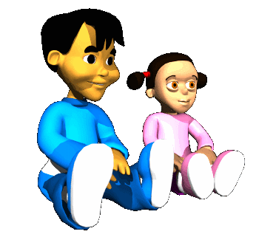
Calco semántico: se incorpora el significado de una palabra extranjera traduciéndola.
Ejemplo: Kindergarten>jardín de infancia

Slide 8
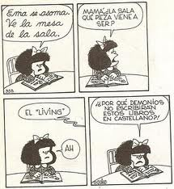
Extranjerismos castellanizados
En la mayoría de los casos se ha adaptado su grafía, forman parte de nuestro léxico y, por lo tanto, ya no deben escribirse en cursiva o entrecomilladas. Entre 1992 y 2001 fueron castellanizadas las siguientes voces extranjeras: “whisky” es güisqui; “cassete” es casete; “diskette” es disquete; “iceberg” se escribe y pronuncia tal cual: iceberg; “zoom” es zum; “express” es exprés,“Sandwich” se impuso como voz castellana mediante la simple agregación de tilde en la “a”: sándwich; “watt” es vatio; “pizza” es piza; “beefsteak” es bisté o bistec; “shock” es choque; “gay” es gay y se pronuncia tal como es escribe.

Slide 10
Conclusión:
¡¡Muchas Gracias!!

